Slide 1


ФЕДЕРАЛЬНАЯ ЦЕЛЕВАЯ ПРОГРАММА
«Развитие внутреннего и въездного туризма в Российской Федерации (2011-2018 годы)»
ФЕДЕРАЛЬНОЕ АГЕНТСТВО ПО ТУРИЗМУ
1

Slide 2

ФЕДЕРАЛЬНОЕ АГЕНТСТВО ПО ТУРИЗМУ
2

Slide 3
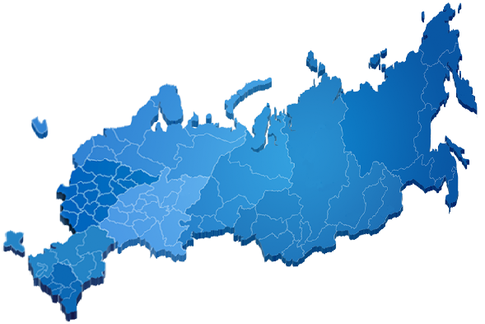



Итоги федеральной целевой программы «Развитие внутреннего и въездного туризма в Российской Федерации (2011–2018 годы)»
Объем и источники финансирования
120,7
Строительство туристских кластеров, ед.
2011-2018
субъектов
РФ
35
45
туристских
кластеров
38
туристско-
рекреационные
7
Строительство объектов инфраструктуры, ед.
авто-
туристские
Введены Ведётся
в эксплуатацию строительство
ОБЕСПЕЧИВАЮЩАЯ ИНФРАСТРУКТУРА ТУРИСТСКАЯ ИНФРАСТРУКТУРА
3
3
ФЕДЕРАЛЬНОЕ АГЕНТСТВО ПО ТУРИЗМУ

Slide 4
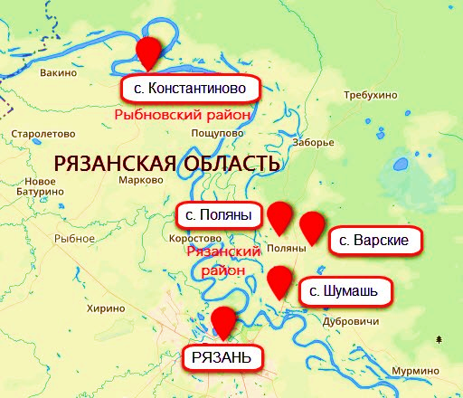
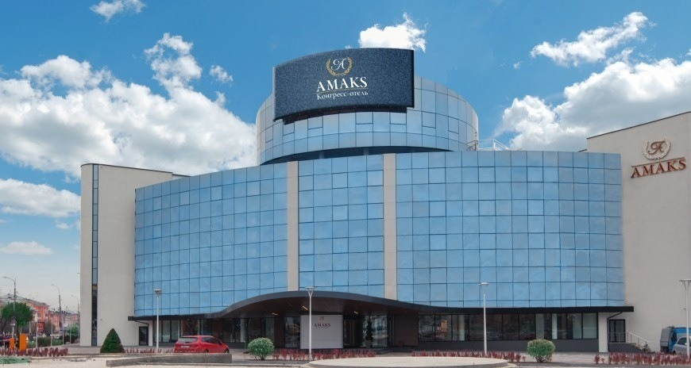
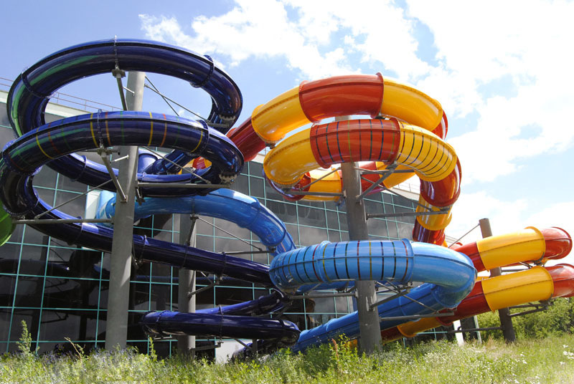
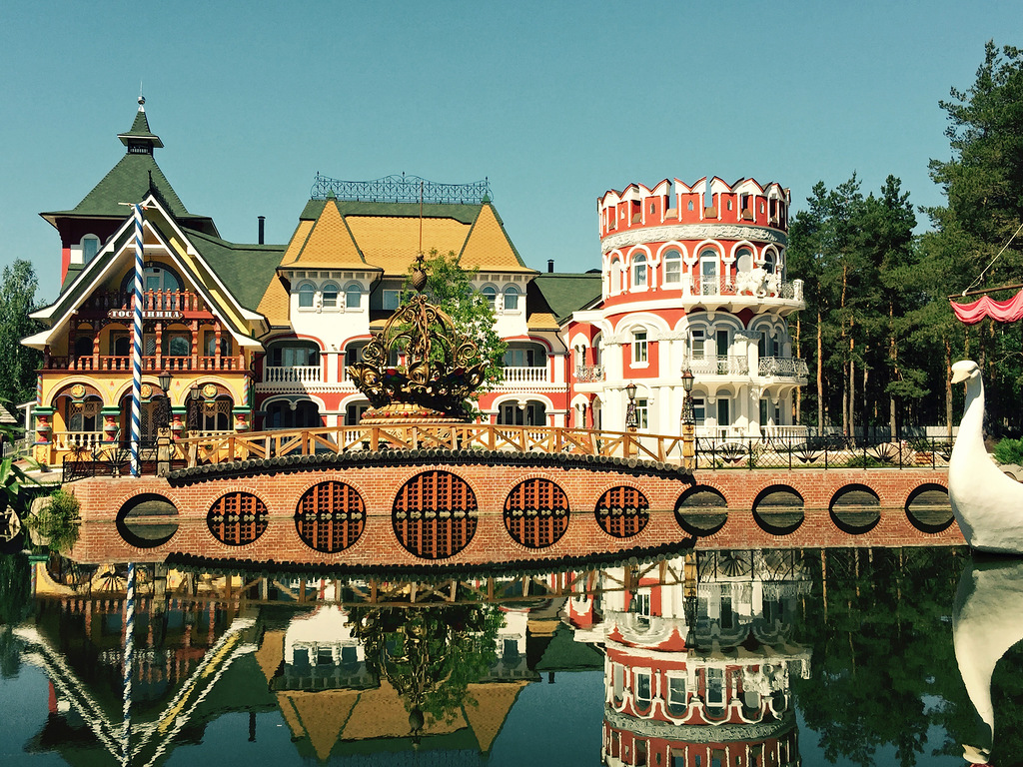




ТУРИСТСКО-РЕКРЕАЦИОННЫЙ
КЛАСТЕР
«РЯЗАНСКИЙ»
Сроки реализации :
2011-2018 гг.
1046,6
Бюджетные
средства
Объёмы
финансирования
по источникам,
млн.руб.
3056,5
Внебюджетные
средства
Строительство:
11
7
объектов
обеспечивающей
инфраструктуры
туристских
комплексов
1169
дополнительных
рабочих мест
ФЕДЕРАЛЬНОЕ АГЕНТСТВО ПО ТУРИЗМУ .
4

Slide 5
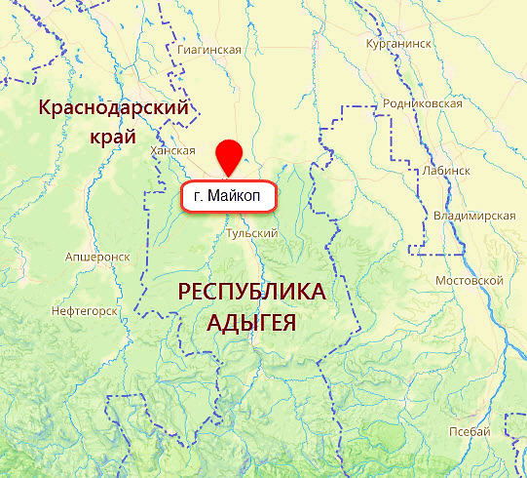
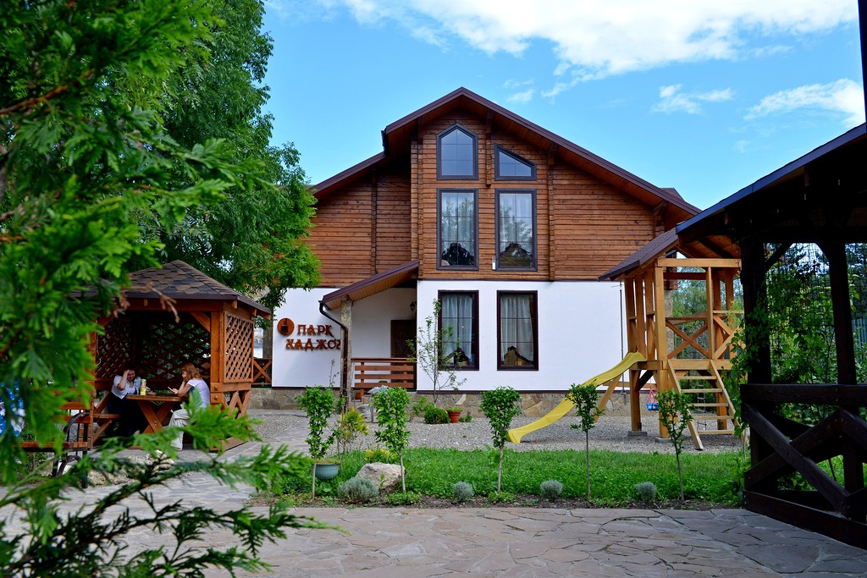
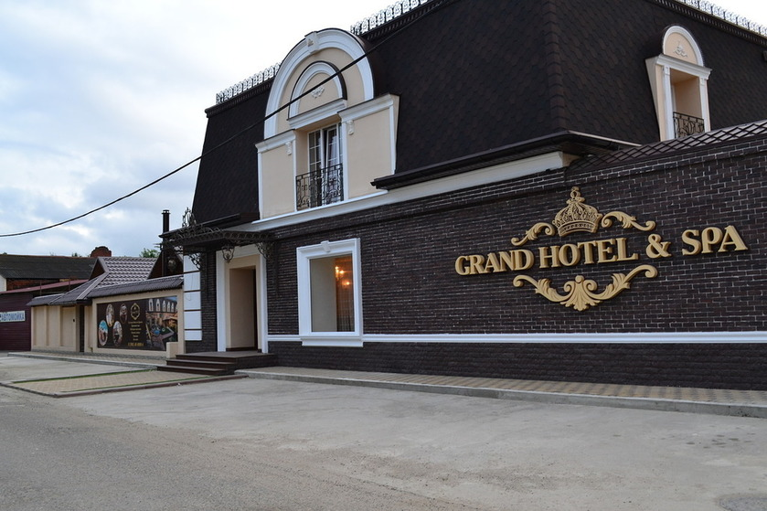
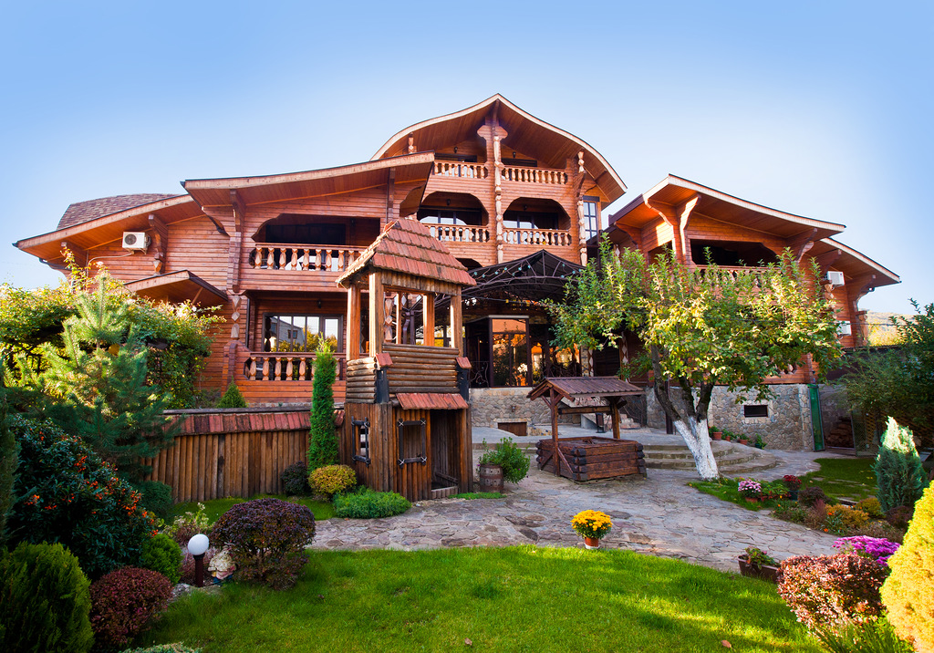
ТУРИСТСКО-РЕКРЕАЦИОННЫЙ
КЛАСТЕР
«ВОРОТА
ЛАГО-НАКИ»
Сроки реализации :
2014-2018 гг.
1841,8
Бюджетные
средства
Объёмы
финансирования
по источникам,
млн.руб.
4297,5
Внебюджетные
средства
Строительство:
3
объекта
обеспечивающей
инфраструктуры
35
объект
туристской
инфраструктуры
400
дополнительных
рабочих мест
ФЕДЕРАЛЬНОЕ АГЕНТСТВО ПО ТУРИЗМУ .
5

Slide 6
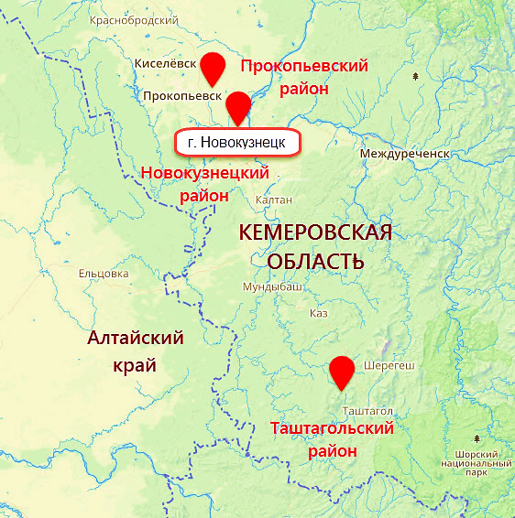
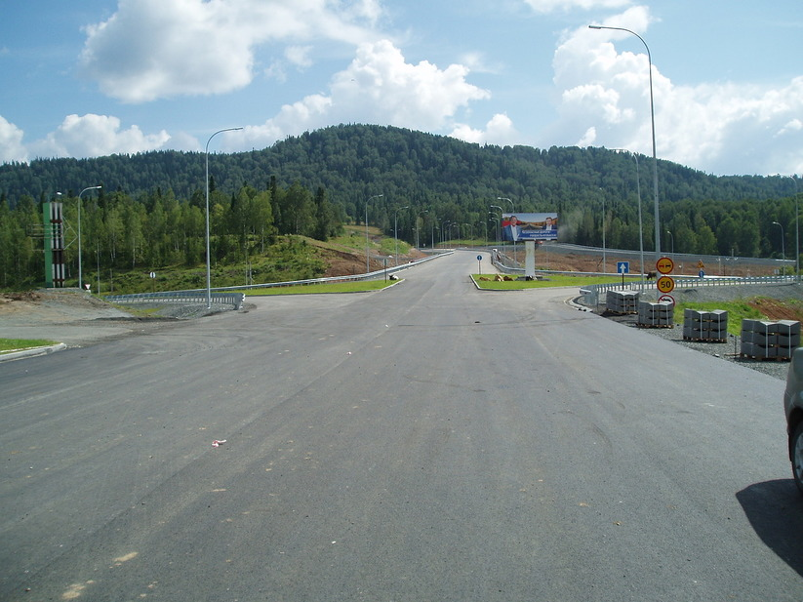
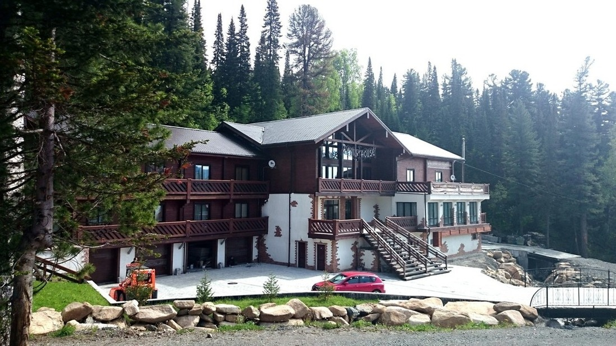
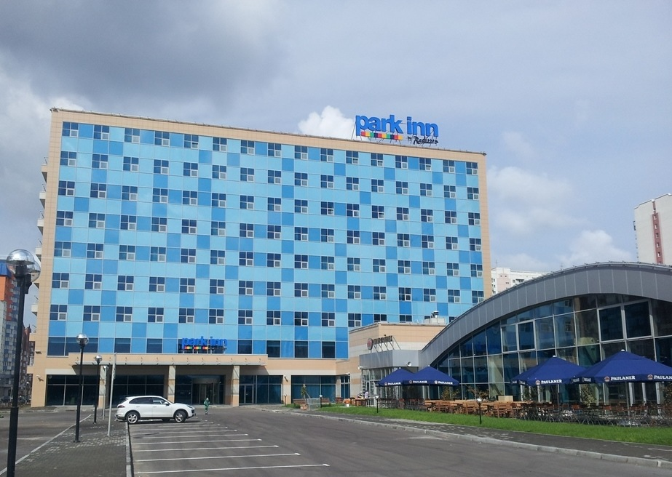
ТУРИСТСКО-РЕКРЕАЦИОННЫЙ
КЛАСТЕР
«ШЕРЕГЕШ»
Сроки реализации :
2014-2016 гг.
1565,4
Бюджетные
средства
Объёмы
финансирования
по источникам,
млн.руб.
3652,4
Внебюджетные
средства
Строительство:
1
объект
обеспечивающей
инфраструктуры
39
объектов
туристской
инфраструктуры
610
дополнительных
рабочих мест
ФЕДЕРАЛЬНОЕ АГЕНТСТВО ПО ТУРИЗМУ .
6

Slide 7
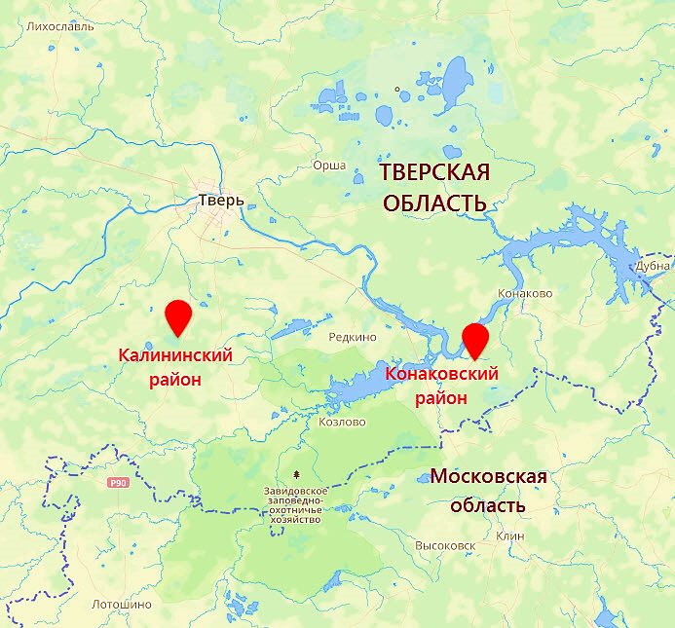
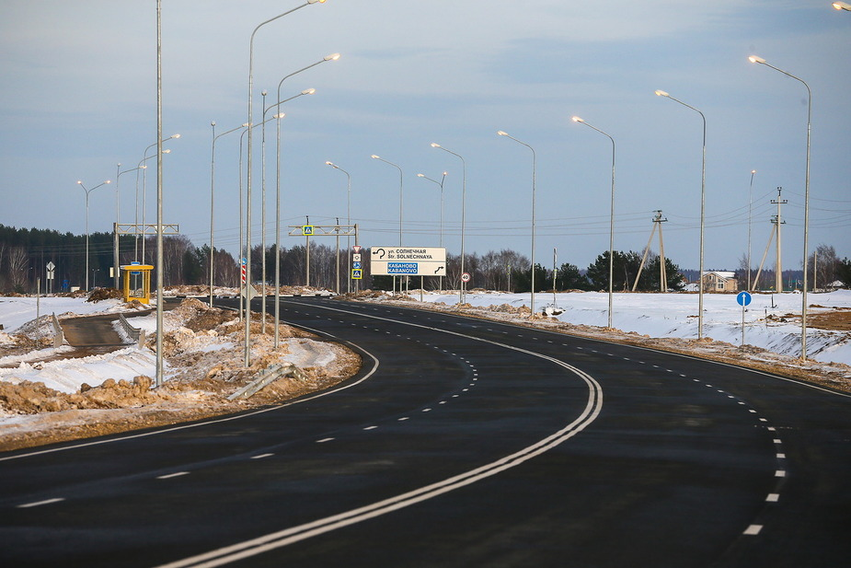
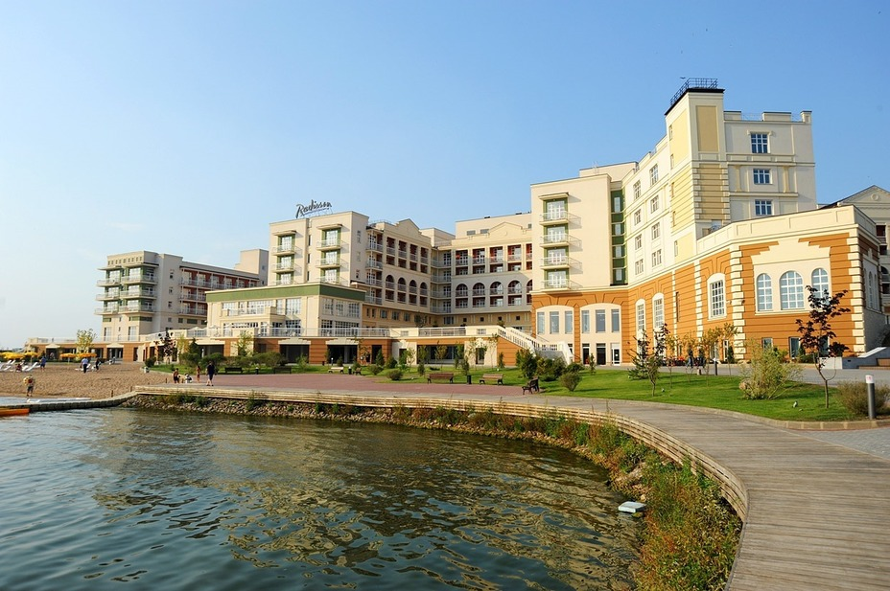
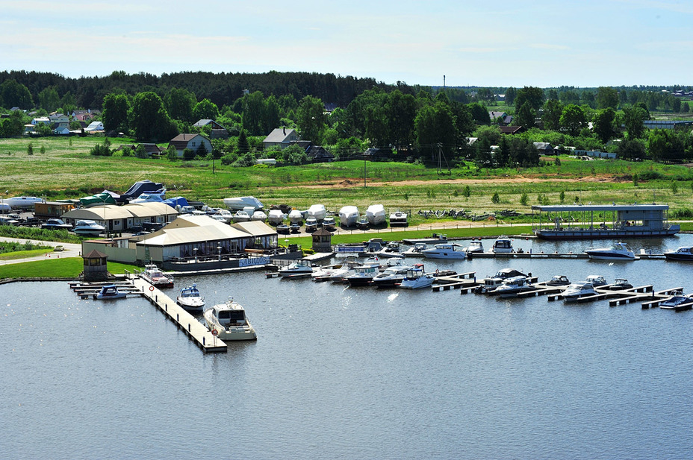
ТУРИСТСКО-РЕКРЕАЦИОННЫЙ
КЛАСТЕР
«ВЕРХНЕВОЛЖСКИЙ»
Сроки реализации :
2015-2018 гг.
632,8
Бюджетные
средства
Объёмы
финансирования
по источникам,
млн.руб.
1476,3
Внебюджетные
средства
Строительство:
5
объектов
обеспечивающей
инфраструктуры
12
туристских
комплексов
1600
дополнительных
рабочих мест
ФЕДЕРАЛЬНОЕ АГЕНТСТВО ПО ТУРИЗМУ .
7

Slide 8
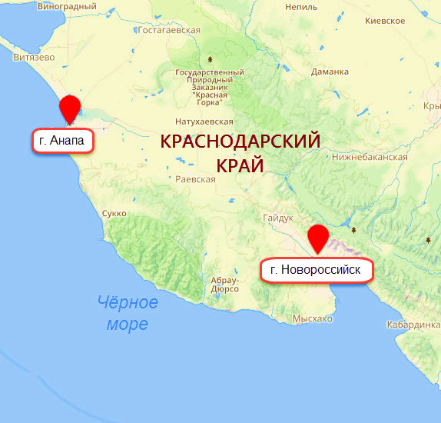
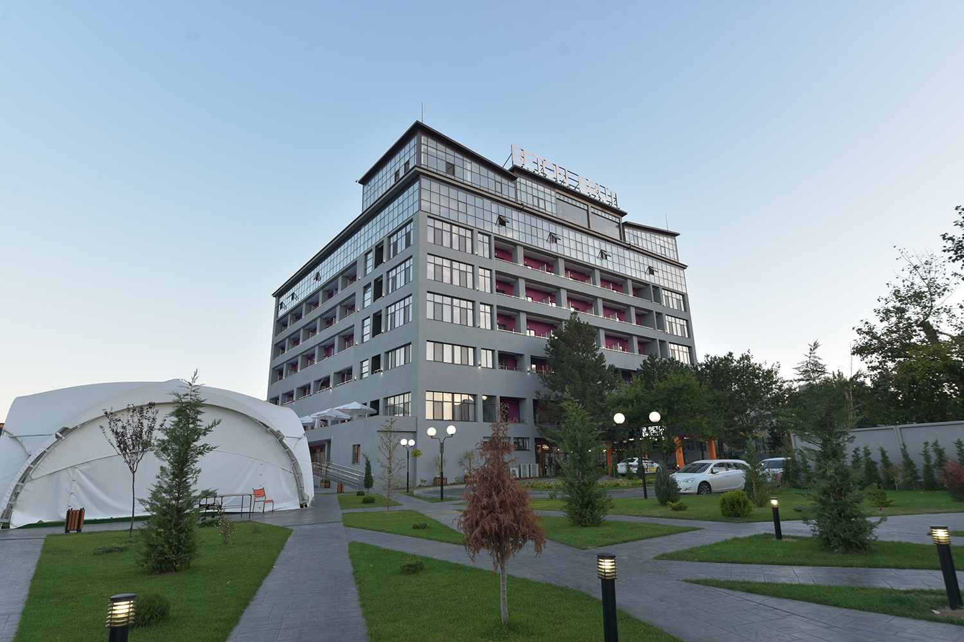
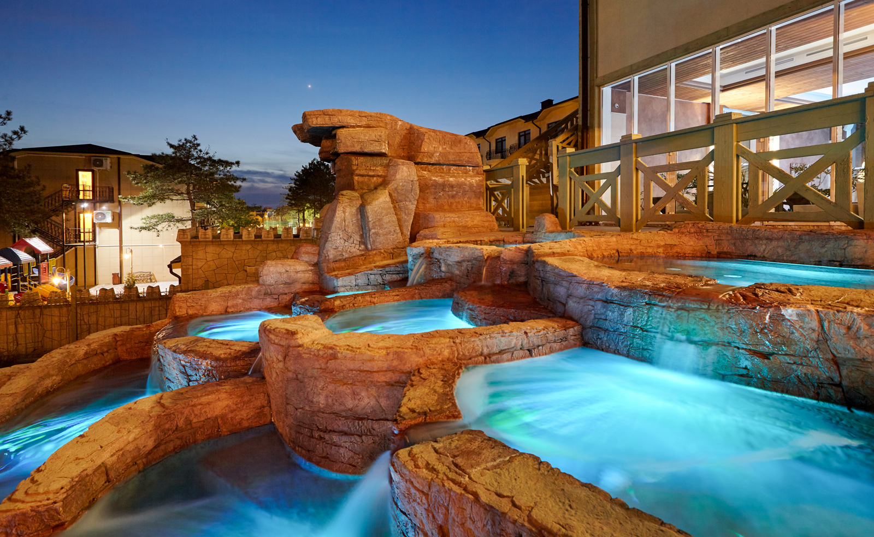
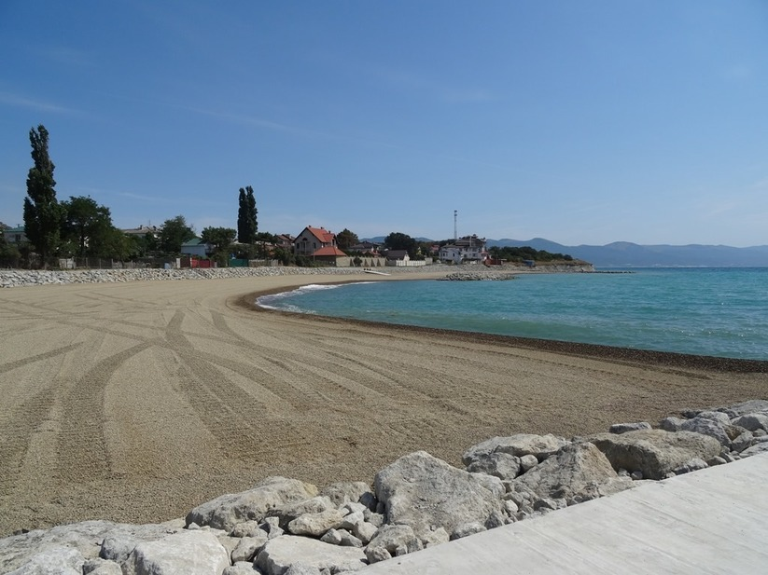
ТУРИСТСКО-РЕКРЕАЦИОННЫЙ
КЛАСТЕР
«АБРАУ-УТРИШ»
Сроки реализации :
2012-2015 гг.
851,6
Бюджетные
средства
Объёмы
финансирования
по источникам,
млн.руб.
2345,3
Внебюджетные
средства
Строительство:
4
объекта
обеспечивающей
инфраструктуры
9
объектов
туристской
инфраструктуры
1700
дополнительных
рабочих мест
ФЕДЕРАЛЬНОЕ АГЕНТСТВО ПО ТУРИЗМУ .
8

Slide 9
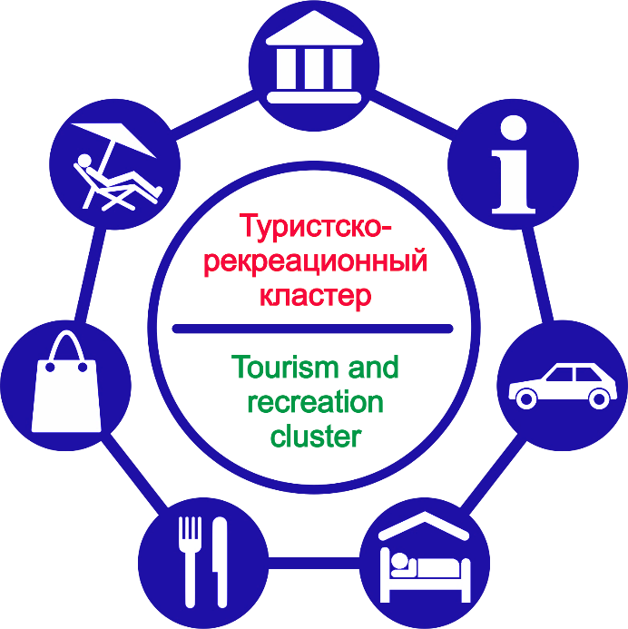
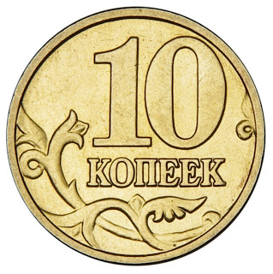

Эффективность программно-целевого метода в управлении туризмом
Туристско-рекреационные кластеры субъектов РФ –
участников ФЦП
Государственно-частное партнёрство - основной инструмент повышения привлекательности туротрасли
для частных инвестиций
30%
регионального
турпотока
38%
вклада туризма
в ВРП
Бюджетные
средства
Внебюджетные
инвестиционные
вложения
ФЕДЕРАЛЬНОЕ АГЕНТСТВО ПО ТУРИЗМУ
9

Slide 10

развитие малых и средних форм бизнеса
создание новых рабочих мест
(одно рабочее место в сфере туризма генерирует до 5 рабочих мест в смежных отраслях)
ТУРИЗМ - долгосрочный драйвер социально-экономического развития Российской Федерации
развитие самозанятости населения
«питательная среда» для реализации долгосрочной стратегии несырьевого сбалансированного развития России
3,49 % ВВП России
(по итогам 2017 г.)
ФЕДЕРАЛЬНОЕ АГЕНТСТВО ПО ТУРИЗМУ .
10

Slide 11
КОНЦЕПЦИЯ
ФЕДЕРАЛЬНОЙ ЦЕЛЕВОЙ ПРОГРАММЫ
«Развитие внутреннего и въездного туризма в Российской Федерации (2019-2025 годы)»
ФЕДЕРАЛЬНОЕ АГЕНТСТВО ПО ТУРИЗМУ
11

Slide 12











Цель и задачи Программы
2019-2025 годов
Вклад туризма
в ВВП некоторых стран мира,
%
14,2
Комплексное развитие туристской и обеспечивающей инфраструктуры туристских
кластеров по приоритетным видам туризма
11,1
И:
10,9
ЦЕЛЬ:
Развитие отраслевой системы подготовки и повышения квалификации
специалистов индустрии туризма, формирующих кадровый потенциал для
комплексного решения проблем качества туристских услуг
10,8
создание условий для эффективного развития сферы туризма Российской Федерации с увеличением вклада отрасли в ВВП Российской Федерации на 70% к 2025 году
Ч
10,8
А
Продвижение туристского продукта Российской Федерации и повышение
информированности о нем на мировом и внутреннем туристских рынках
Д
9,0
А
Стимулирование предпринимательских и общественных инициатив
через механизм субсидирования и грантовой поддержки
8,9
З
8,1
7,4
5
Создание, внедрение и развитие информационно-коммуникационной
инфраструктуры управления туристской отраслью
6,3
3,4
Достижение цели возможно только при обеспечении роста объёмов услуг внутреннего и въездного туризма темпами, опережающими в 2 раза рост экономики Российской Федерации
ФЕДЕРАЛЬНОЕ АГЕНТСТВО ПО ТУРИЗМУ
12

Slide 13

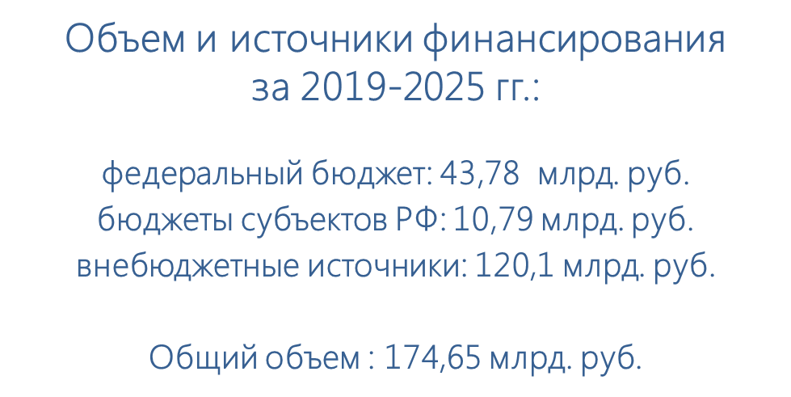

Задача 1. «Комплексное развитие туристской и обеспечивающей инфраструктуры
туристских кластеров по приоритетным видам туризма»
создание и модернизация туристских объектов
капитальное строительство, реконструкция и модернизация обеспечивающей инфраструктуры создаваемых туристских объектов с длительным сроком окупаемости
ФЕДЕРАЛЬНОЕ АГЕНТСТВО ПО ТУРИЗМУ
13
13
ФЕДЕРАЛЬНОЕ АГЕНТСТВО ПО ТУРИЗМУ

Slide 14

Культурно-познавательный: перспективные инвестиционные проекты «Серебряное ожерелье России», «Центральная Россия», «Русская Балтика», «Урал»
Активный: перспективный инвестиционные проект «Сибирь»
5
приоритетных видов
туризма
Экологический: перспективный инвестиционный проект
«Байкал»
Круизный: перспективные инвестиционные проекты «Приморье», «Волжский путь», «Русская Арктика», «Амур», «Камчатка-Сахалин»
Оздоровительный: перспективные инвестиционные проекты «Черноморское побережье», «Приволжье», «Кавказ», «Каспий»

Slide 15
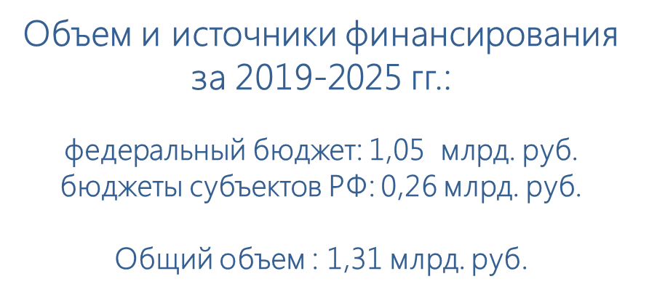
Задача 2. «Развитие отраслевой системы подготовки и повышения квалификации
специалистов индустрии туризма»
развитие методического и программного обеспечения отраслевой системы подготовки и повышения квалификации специалистов индустрии туризма
повышение профессионального мастерства и внедрение стандартов туристско-рекреационного обслуживания
реализация программ подготовки и повышения квалификации специалистов индустрии туризма
ФЕДЕРАЛЬНОЕ АГЕНТСТВО ПО ТУРИЗМУ
15
15
ФЕДЕРАЛЬНОЕ АГЕНТСТВО ПО ТУРИЗМУ

Slide 16
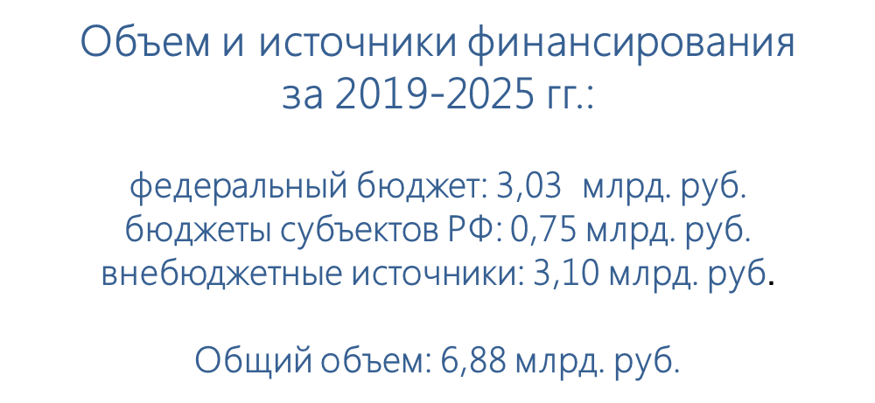
Задача 3. «Развитие инфраструктуры продвижения туристского продукта
Российской Федерации и повышение информированности о нём
на мировом и внутреннем туристских рынках»
поддержка деятельности сети туристско-информационных центров и маркетинговых центров в России и за рубежом
мониторинг и оценка конъюнктуры российского и зарубежных туристских рынков
проведение информационно-пропагандистских и социальных рекламных мероприятий
проведение общероссийских межрегиональных мероприятий, форумов, программ лояльности
развитие системы знаков туристской навигации и ориентирующей информации
ФЕДЕРАЛЬНОЕ АГЕНТСТВО ПО ТУРИЗМУ
16
16
ФЕДЕРАЛЬНОЕ АГЕНТСТВО ПО ТУРИЗМУ

Slide 17

Задача 4. «Стимулирование предпринимательских и общественных инициатив
через механизм субсидирования и грантовой поддержки»
субсидии финансовым организациям с целью снижения процентной ставки по кредитам на реализацию инвестиционных проектов и создание туристских кластеров
субсидии туроператорам по приоритетным видам туризма
грантовая поддержка общественных и предпринимательских инициатив в сфере туризма
ФЕДЕРАЛЬНОЕ АГЕНТСТВО ПО ТУРИЗМУ
17
17
ФЕДЕРАЛЬНОЕ АГЕНТСТВО ПО ТУРИЗМУ

Slide 18

Решение задачи предполагается осуществлять посредством развития информационно-коммуникационной инфраструктуры туристской отрасли, являющейся неотъемлемой частью цифровой экономики Российской Федерации:
Задача 5. «Создание, внедрение и развитие информационно-
коммуникационной инфраструктуры управления туристской отрасли»
модернизация единой информационной системы «Электронная путевка»
создание информационной системы, обеспечивающей на взаимной основе безвизовые групповые поездки
создание общероссийской базы данных туристских объектов, организаций туристской индустрии, специалистов в сфере туризма
создание базы данных разрешений на осуществление деятельности, связанной с использованием иностранных туристских судов
ФЕДЕРАЛЬНОЕ АГЕНТСТВО ПО ТУРИЗМУ
18
18
ФЕДЕРАЛЬНОЕ АГЕНТСТВО ПО ТУРИЗМУ

Slide 19
Возможные варианты по объемам финансирования и целевым индикаторам и показателям федеральной целевой программы
Инерционный
федеральный бюджет –
25,54 млрд руб
Оптимальный федеральный бюджет –
69,27 млрд руб
Предполагается, что в сфере туризма наблюдаются тенденции стагнации, отраслевые показатели остановятся на уровне плановых показателей 2018 года. Средства федерального бюджета направляются только на субсидирование инженерной инфраструктуры кластеров. Данный вариант не предполагает расширения практики субсидирования и грантовой поддержки
Предполагается стимулирование инвестиционной активности в отрасли через механизм субсидирования финансовых организаций с целью обеспечения участников рынка дешёвыми кредитами на реализацию инвестиционных проектов и приобретение средств, обеспечивающих функционирование туристских кластеров, а также субсидирование туроператоров и грантовая поддержка общественных и предпринимательских инициатив
Прирост вклада туризма в ВВП – 18,86 %
Объем туристских услуг, оказанных населению - 274285,65 млн руб.
Туристский поток по Российской Федерации - стагнация туристского потока на уровне 2018 года или снижение туристского потока
Объем средств бюджетов субъектов РФ – 6,05 млрд. руб.
Объем средств из внебюджетных источников – 67,3 млрд руб.
Прирост вклада туризма в ВВП – 74,79 %
Объем туруслуг, оказанных населению
- 330756,23 млн руб
Туристский поток по РФ к концу 2025 года
- 93060,00 тыс человек
Объем средств бюджетов субъектов РФ
– 11,80 млрд. руб.
Объем средств из внебюджетных источников
– 306,57 млрд руб.
Предполагается дополнительное увеличение объема средств федерального бюджета на продвижение отечественного турпродукта на международном и внутреннем рынках, а также на субсидирование туроператоров.
Амбициозный
федеральный бюджет –
221,84 млрд руб
Прирост вклада туризма в ВВП – 92,27 %
Объем туруслуг, оказанных населению - 342050,34 млн руб.
Туристский поток по РФ к концу 2025 года - 93060,00 тыс человек (увеличение сегмента въездного туризма)
Объем средств бюджетов субъектов РФ – 27,19 млрд. руб.
Объем средств из внебюджетных источников – 427,90 млрд руб.
ФЕДЕРАЛЬНОЕ АГЕНТСТВО ПО ТУРИЗМУ
19
19
ФЕДЕРАЛЬНОЕ АГЕНТСТВО ПО ТУРИЗМУ

Slide 20

Финансово-экономическое обоснование реализации федеральной целевой программы
Комплексный результат реализации Программы к концу 2025 г. –доля туризма
в ВВП Российской Федерации
Потребность в средствах федерального бюджета
млрд.
руб.
5%
69,27
Результат:
прирост вклада туризма в ВВП страны в
2025 г. на
вклад туризма в
ВВП в размере
70%
5,3 трлн. руб
ФЕДЕРАЛЬНОЕ АГЕНТСТВО ПО ТУРИЗМУ
20
20
ФЕДЕРАЛЬНОЕ АГЕНТСТВО ПО ТУРИЗМУ

Slide 21
ФЕДЕРАЛЬНОЕ АГЕНТСТВО
ПО ТУРИЗМУ
RUSSIATOURISM.RU
Спасибо за внимание!
21

